Slide 1


Presentazione della relazione finale
Biblioteca Alda Merini, Rivoli – 30 giugno 2025, ore 21.00

Slide 2
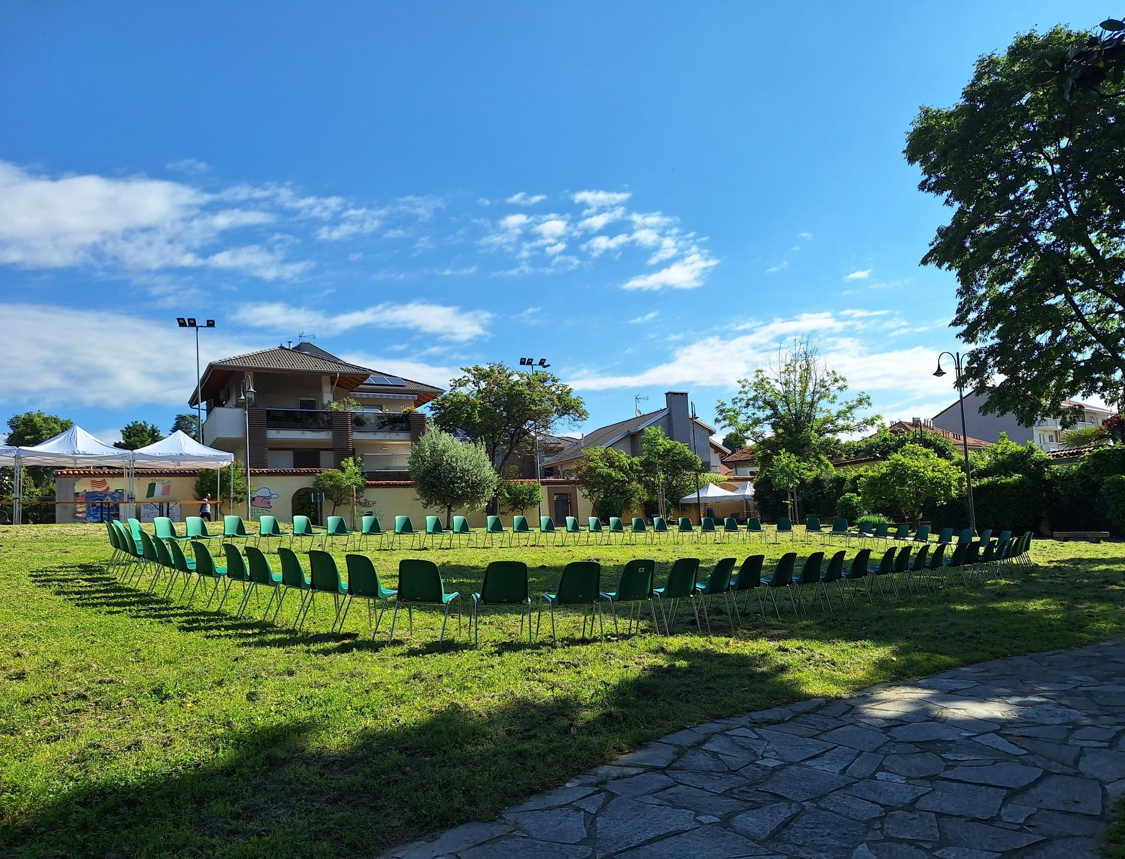

Slide 3

La relazione finale di un percorso partecipativo: che cos’è
La relazione finale di un percorso partecipativo è un documento inteso a descrivere l’andamento del processo stesso e a evidenziarne gli esiti.
In particolare, nella relazione finale, il coordinatore/ la coordinatrice del percorso partecipativo prova a:
esplicitare i presupposti da cui si è partiti,
ripercorrere quanto è accaduto,
far emergere quanto si è scoperto e appreso,
presentare le indicazioni, le raccomandazioni e le proposte concrete che sono state condivise.
La relazione finale viene consegnata al Comune di Rivoli.
Questa presentazione riprende i contenuti del documento
ufficiale, che sarà comunque disponibile sul sito internet,
insieme a tutti gli allegati.
©AscoltoAttivo2025

Slide 4
Obiettivi e presupposti
L’obiettivo del percorso era quello di promuovere una riflessione e l’elaborazione di proposte per ripensare funzioni e spazi del parco Salvemini e la biblioteca Alda Merini.
In particolare l’idea era di lavorare su questi spazi valorizzando il potenziale che emerge da una visione unitaria, coordinata, coerente di questi due spazi come un unico luogo.
Lo stimolo a lavorare in questa direzione è venuto da una riflessione più ampia che riguarda il ruolo, l’identità e la vocazione delle biblioteche oggi.
Il percorso partecipativo era aperto a tutti gli abitanti del territorio, a tutti coloro che erano interessati. I giovani erano un altro target specifico del percorso partecipativo.
Era prevista la creazione di una cabina di regia, per far sì che i partecipanti potessero mettere le mani dentro la macchina.
Era prevista la creazione di un Punto informativo fisso presso la biblioteca.
©AscoltoAttivo2025

Slide 5
Il calendario finale
26 marzo 2025 - Incontro di lancio
marzo/aprile 2025 - Raccolta interviste
7 aprile 2025 - Incontro di formazione
7 aprile 2025 - Riunione cabina di regia
8 aprile 2025 - Incontro di formazione
16 aprile 2025 - Laboratorio di visioning
23 aprile 2025 - Intervento nella cogestione all’Istituto Natta
28 aprile 2025 - Incontri di formazione
29 aprile 2025 - Incontri di formazione
30 aprile 2025 - Riunione cabina di regia on line
aprile/ maggio 2025 - Attività all’Istituto Matteotti
5 maggio 2025 - Incontro di approfondimento
26 maggio 2025 - Riunione cabina di regia
17 maggio 2025 - Charrette
14 giugno 2025 - Action Planning
30 giugno 2025 - Incontro di chiusura
©AscoltoAttivo2025

Slide 6
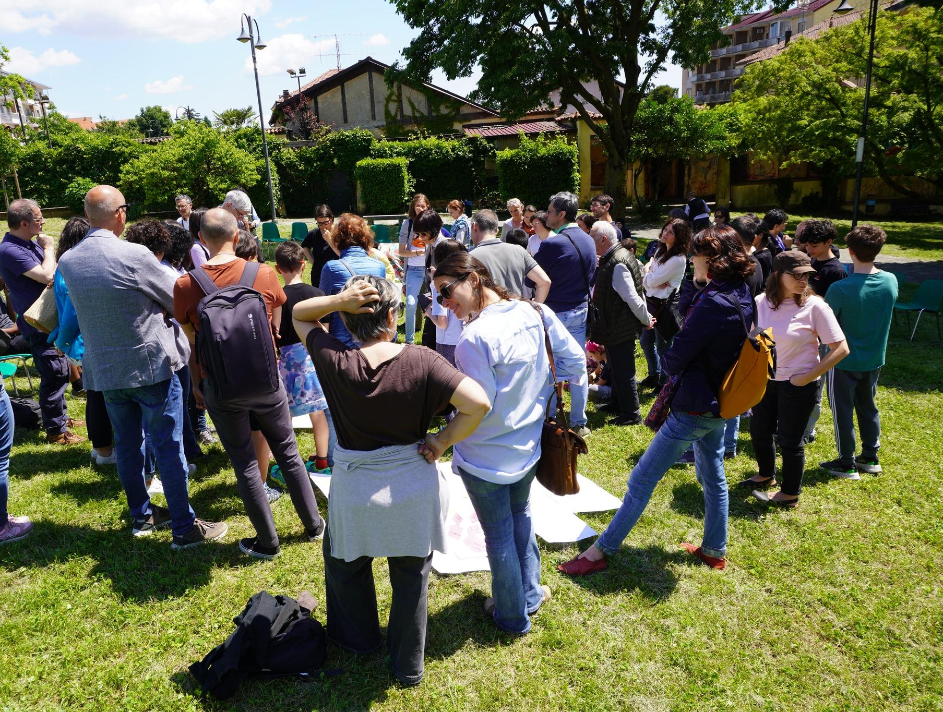

Slide 7
Quantità…
13 appuntamenti 35 interviste singole 191 iscritti alla mailing list 300 elaborazioni da parte degli studenti delle scuole Natta, Matteotti, Gobetti 5 facilitatrici 6 architetti da 120 a 30 partecipanti ai singoli eventi, 60 partecipanti medi ad evento 40 iscritti ai corsi di formazione 500
cartoline distribuite 12 risposte al questionario 1 raccolta di poesie 7 idee progetto per gli spazi fisici 16 + 1 proposte di attività da far partire subito 1 mostra per ispirarsi 15 newsletter

Slide 8

…e qualità della partecipazione (I)
Sebbene con alti e bassi, la partecipazione è stata costante.
È stata una partecipazione intensa dal punto di vista della capacità di proporre, della disponibilità a mettersi in gioco e ad adottare modalità nuove di confronto.
La partecipazione dei giovanissimi (dai 12 ai 18) è stata proficua attraverso il coinvolgimento delle scuole.
Durante la charrette è stato riservato un tavolo di lavoro ai bambini che si è rivelato molto creativo.
Durante l’incontro di visioning un gruppo di adolescenti insieme all’associazione SumArte ha presentato
l’esito di una serie di interviste condotte in prima
persona.
La partecipazione dei giovani adulti è stata
sporadica.
©AscoltoAttivo2025
©AscoltoAttivo2025

Slide 9
…e qualità della partecipazione (II)
In termini di genere, la partecipazione è stata sufficientemente equilibrata.
Molto ridotta la presenza di cittadini di origine straniera.
La qualità della partecipazione e la chiara volontà politica ci ha spinto ad innovare e sperimentare in termini di processo, puntando sull’arte (elaborazione della visione attraverso la poesia collettiva).
Forte coinvolgimento dell’Istituto Musicale di Rivoli, con
concerti durante l’incontro di lancio,
accompagnamento della charrette,
incontro finale.
©AscoltoAttivo2025
©AscoltoAttivo2025

Slide 10
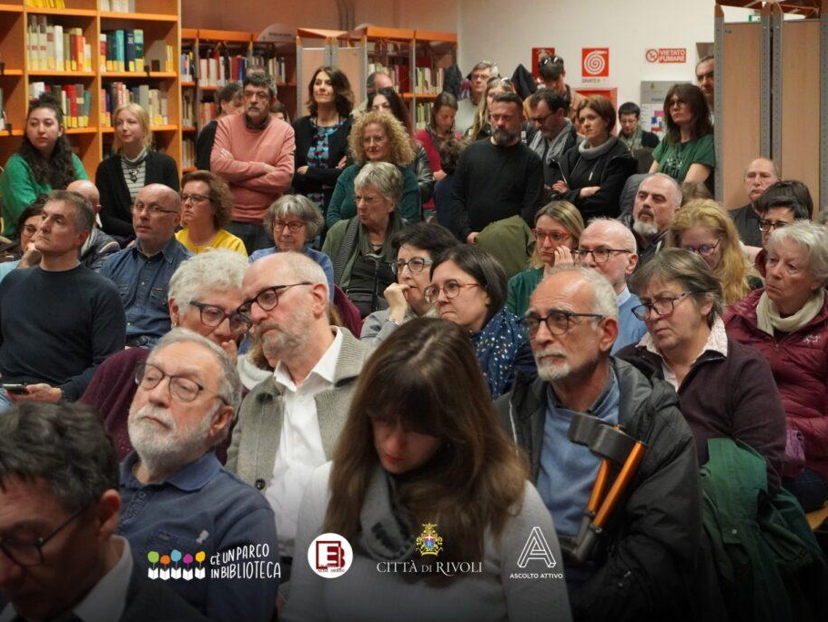
©AscoltoAttivo2025
©AscoltoAttivo2025

Slide 11
La comunicazione
Supporto strategico e concreto del team di comunicazione del comune di Rivoli.
Sito internet dedicato e costantemente aggiornato con materiali, immagini, video, ecc.
Comunicazione social con post pre e post evento.
Diffusione di cartoline per l’evento finale nei libri distribuiti in biblioteca.
Questionario on line attraverso poster nel parco.
Allestimento di un angolo del parco con poster
che raccontano il percorso partecipativo.
©AscoltoAttivo2025
©AscoltoAttivo2025

Slide 12
La cabina di regia
La cabina di regia era composta da una trentina di persone.
Il compito della cabina era quello di riflettere sull’andamento del percorso e sostenerlo, in particolare aiutando nella diffusione delle informazioni sul percorso.
La cabina di regia si è riunita tre volte, dopo gli eventi principali del percorso partecipativo.
E’ stata molto utile e si è concretamente attivata
per il lavoro nelle scuole, grazie alla presenza di
diverse insegnanti.
©AscoltoAttivo2025
©AscoltoAttivo2025

Slide 13


Slide 14
Il punto informativo fisso
Lo spazio della reception della biblioteca oggi non si presta ad accogliere quello che abbiamo chiamato “punto informativo fisso”
La scelta, adottata in corso d’opera, è stata quella di allestire uno spazio all’esterno, nel parco, creando una piccola mostra.
Gli spazi individuati sono stati due: il pergolato vicino all’ex informagiovani e l’aula studio all’aperto.
L’obiettivo era ovviamente incuriosire gente di passaggio e soprattutto i ragazzi e gli studenti, ma non solo, che usano l’aula all’aperto, attraverso il questionario “Quizzailparco! Quizzalabiblio!”
L’allestimento esterno è però rimasto poco,
prevalentemente per l’apertura del bar, che ha
necessariamente comportato lo spostamento dei poster.
Per l’ultimo evento è stata inoltre prevista la distribuzione
di 500 cartoline, inserite all’interno dei libri richiesti.
©AscoltoAttivo2025
©AscoltoAttivo2025

Slide 15
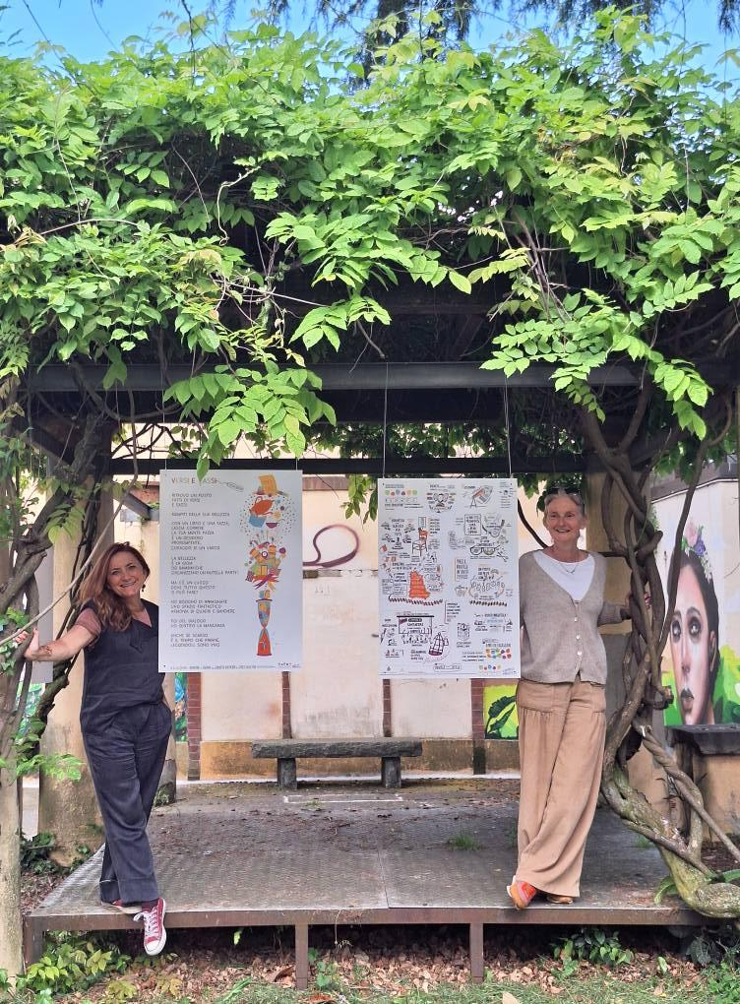
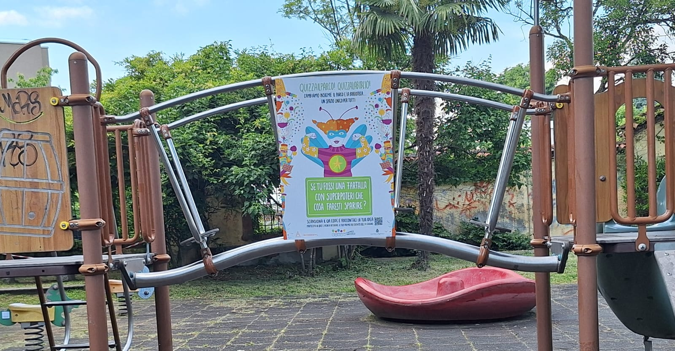
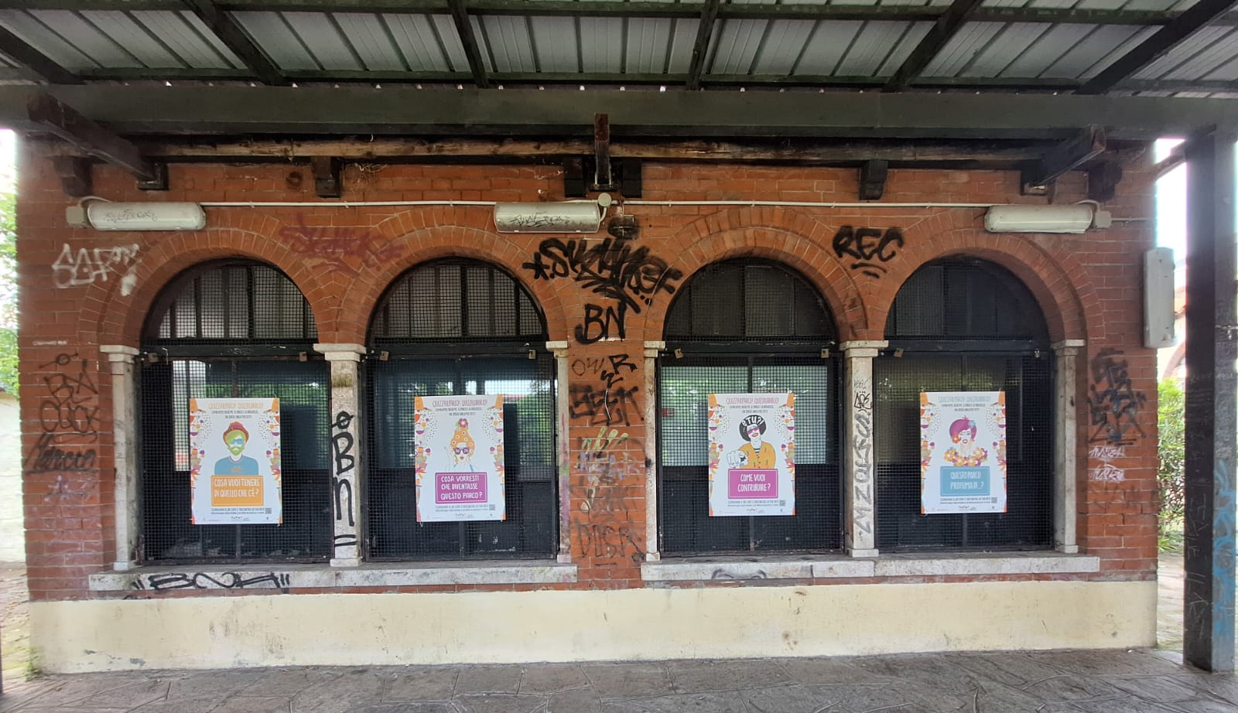
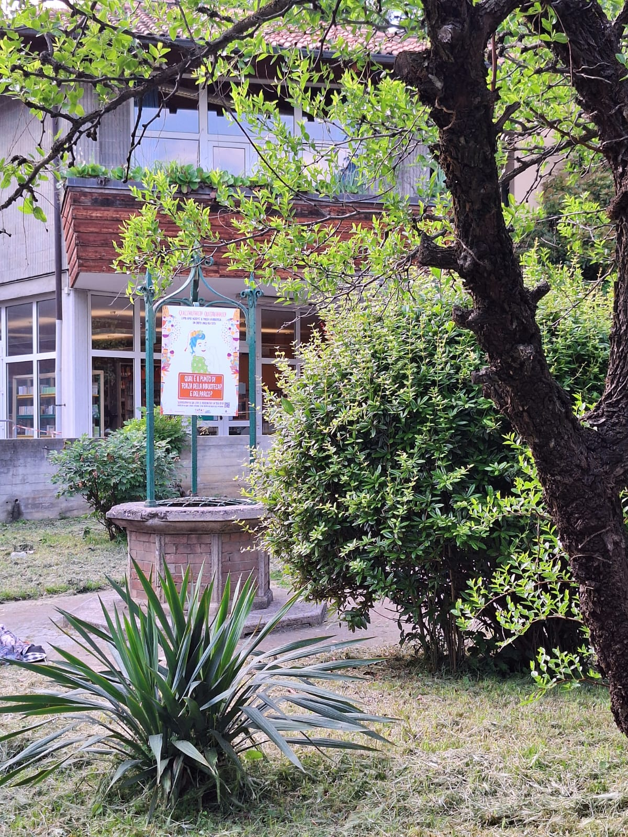
©AscoltoAttivo2025
©AscoltoAttivo2025

Slide 16
La fase di ascolto.
Dai bisogni alla vision.
©AscoltoAttivo2025

Slide 17
La fase di ascolto: cosa abbiamo fatto
35 interviste individuale raccolte nell’arco di un mese e trasformate in un racconto polifonico.
Dalle interviste su base di storia di vita emergono bisogni, ricordi personali e collettivi, potenzialità e criticità del territorio, aspettative e desideri. Tra questi, alcuni temi risultano ricorrenti, sebbene presentati con sfumature e accenti diversi.
La NP si struttura a partire da questi temi ricorrenti e cerca di evidenziare la ricchezza, la diversità dei punti di vista espressi, per cercare di restituire un racconto il più possibile «polifonico».
©AscoltoAttivo2025

Slide 18
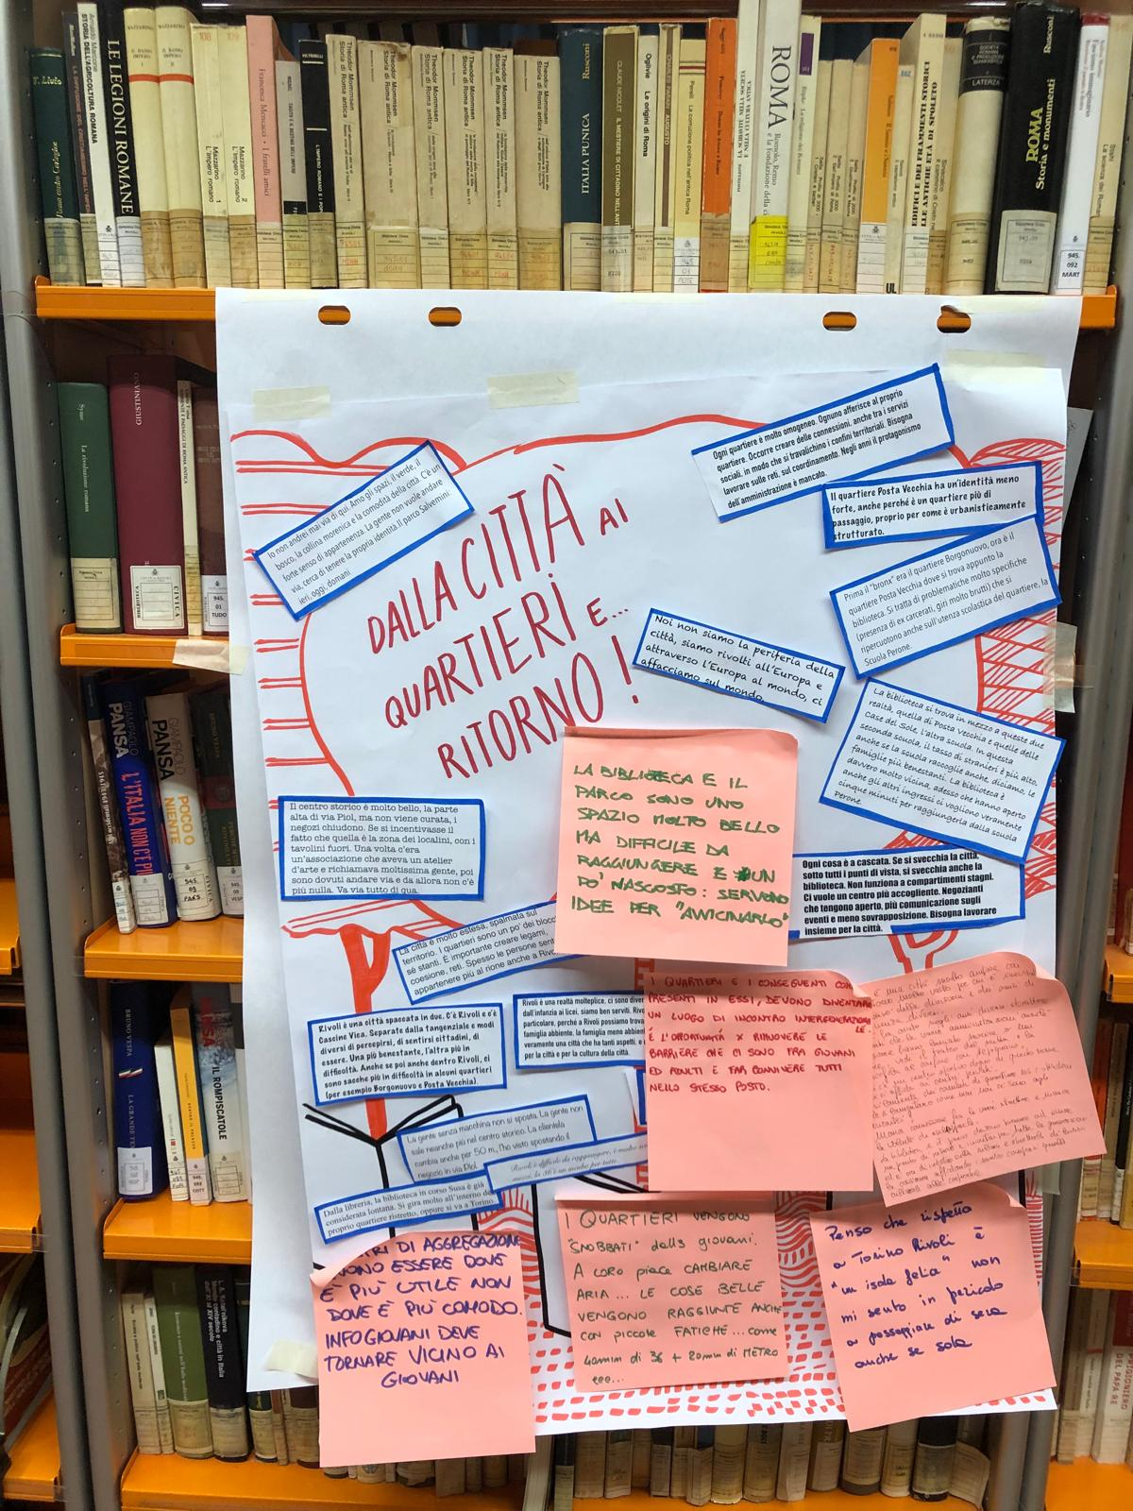
L’indice della
Narrazione Polifonica
Dalla città ai quartieri... e ritorno
I bisogni di una città che cambia
Incontrarsi a Rivoli
Costruire
e vivere la rete
Cultura da fare
La biblioteca com’è
e come la vorrei
Il parco Salvemini ieri, oggi e domani
©AscoltoAttivo2025

Slide 19
La fase di ascolto: cosa è emerso
Uscire dalle bolle in cui siamo chiusi, bolle sociali, ma anche legate alla struttura urbana.
Centralità del luogo fisico, della presenza, della continuità.
Forte bisogno di conoscere gli altri, l’altro, andando al di là del confine della bolla (intergenerazionalità).
Contaminare con qualcosa di mio.
Necessità di fare rete, di collaborare, coordinarsi al di là degli steccati.
Desiderio di trovare un luogo verso cui convergere (la piazza).
Un luogo che da contenitore diventa spazio di connessione, catalizzatore di iniziative: un cuore che ha un corpo che vive nel territorio.
Un Hub culturale inclusivo.
Spazi informali, non connotati, dove non sento imposizioni, dove non sono costretto a consumare o ad adeguarmi.
©AscoltoAttivo2025

Slide 20
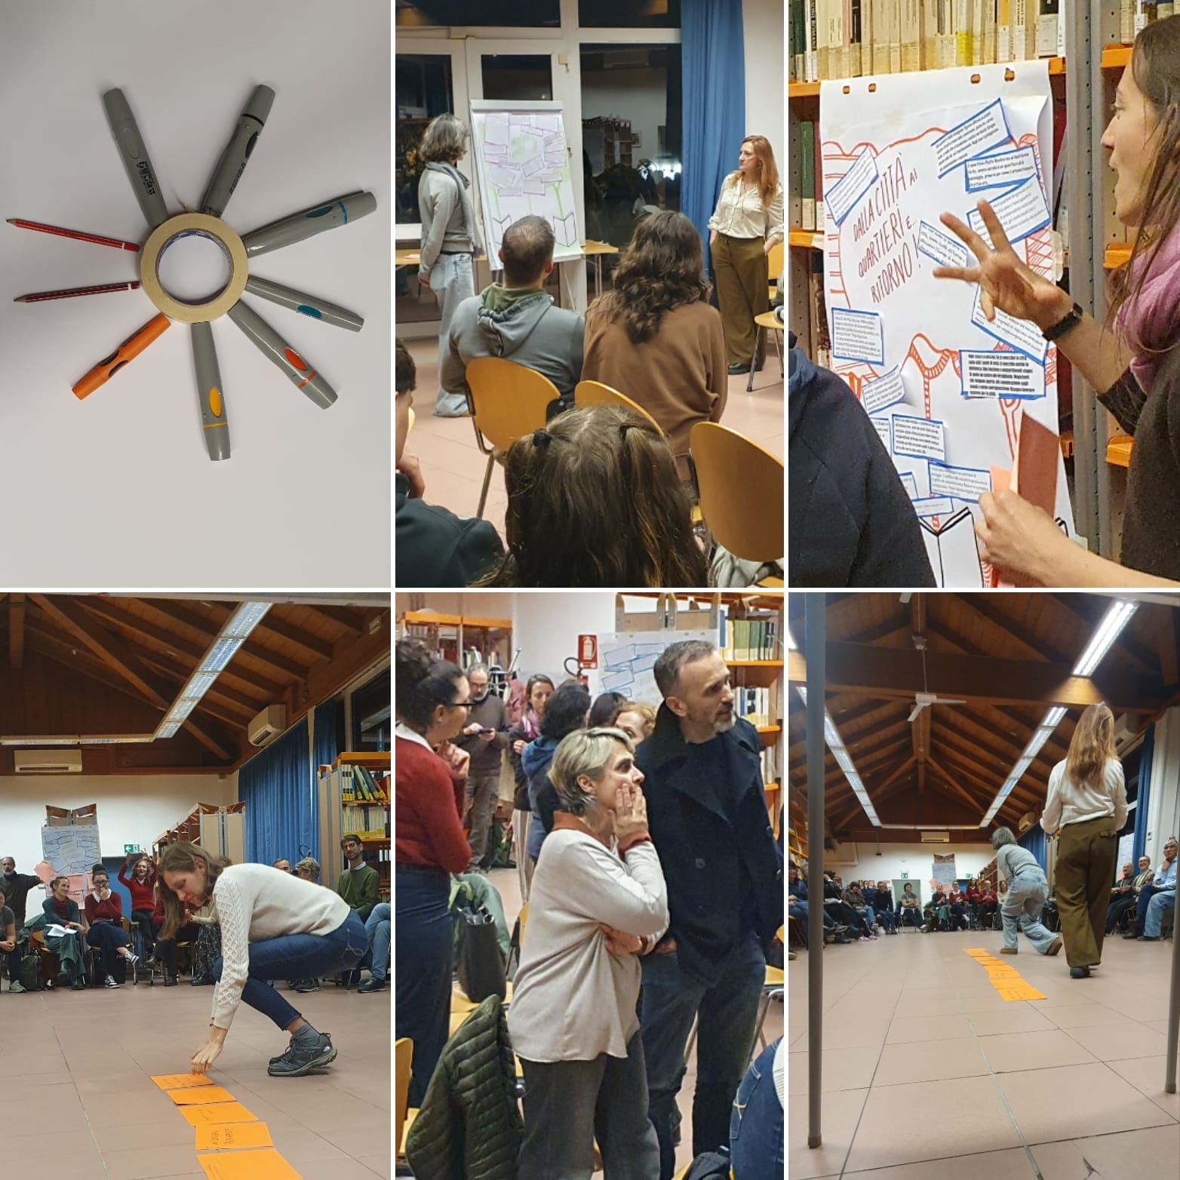

Slide 21
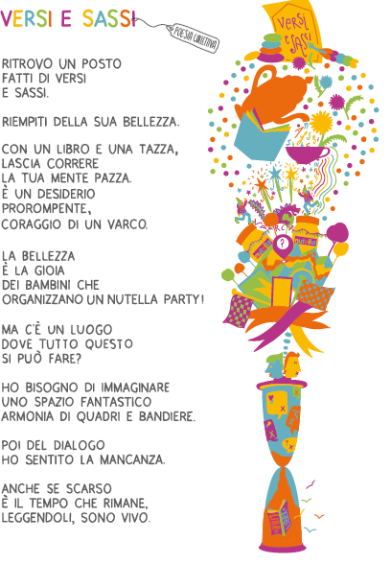

Slide 22
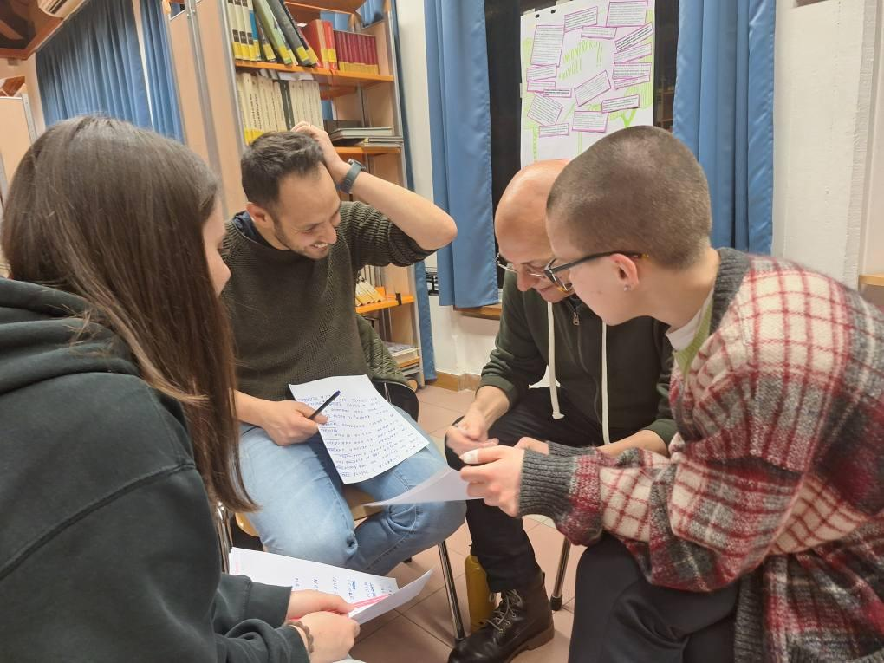

Slide 23
Incontri di formazione
©AscoltoAttivo2025

Slide 24
Gli incontri di formazione
Il ciclo di due appuntamenti è stato replicato per poter accogliere tutte le persone che si erano iscritte (40).
La scelta di includere nel percorso partecipativo dei momenti di formazione nasce dalla necessità di fornire degli strumenti anche teorici affinché ciascun partecipante possa contribuire in maniera consapevole, affiancando all’esperienza concreta una riflessione su quello che accade, sul proprio modo di stare in relazione con gli altri e con il gruppo, su come costruire e mantenere un atteggiamento aperto, costruttivo incentrato sulla gestione creativa dei conflitti (ascolto attivo, apprendimento reciproco, moltiplicazione delle opzioni).

Slide 25
Approfondire.
Spunti da esperti e testimoni
©AscoltoAttivo2025

Slide 26
Approfondimenti: cosa è emerso
Incontro con Antonella Agnoli, Daniela Ciaffi (Labsus), Laura Raimondi (Comala), Alessandro Mercuri (Lombroso16).
Antonella Agnoli
La biblioteca come servizio fondamentale, a bassa soglia, al pari degli altri servizi che riteniamo che ogni comunità deve garantire.
È un servizio che deve restare pubblico, ma ha bisogno della creatività e delle competenze dei cittadini.
È per tutti. È gratuita. Non giudicante. Trasversale.
Pensare a chi non è qui e ha bisogno di luoghi di questo genere.
Che cosa impedisce alle persone di entrare? Abbattere le barriere.
La biblioteca inizia fuori. Il fuori deve servire a farti entrare.
Perché abbiamo bisogno di un bancone?
I centri commerciali sono gli unici posti dove nessuno ti chiede niente (rifugi climatici).
L’orario è una discriminazione.
La biblioteca come luogo militante.

Slide 27
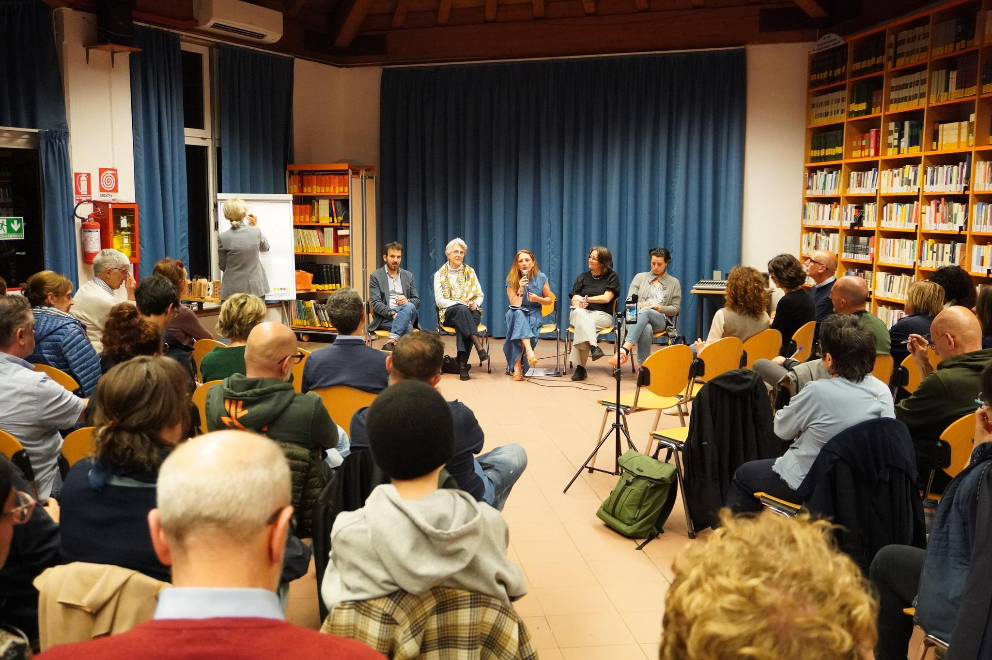

Slide 28
Approfondimenti: cosa è emerso
Daniela Ciaffi
Abbiamo il diritto di avere cura dei beni comuni. È come il diritto di voto alle donne: o c’è o non c’è.
Modelli di gestione innovativi.
Patti di collaborazione che nascono dall’autonoma iniziativa.
Democrazia contributiva. Come vuoi contribuire?
Atto amministrativo come fonte del diritto.
Alessandro Mercuri
Benessere delle persone al centro.
Medici di base che accolgono i pazienti che possono nel frattempo prendere libri in prestito.
Il medico prescrive anche cure di tipo sociali.
Auto-organizzazione dei giovani, con percorsi anche di formazione.
È la relazione che dà futuro.
©AscoltoAttivo2025

Slide 29
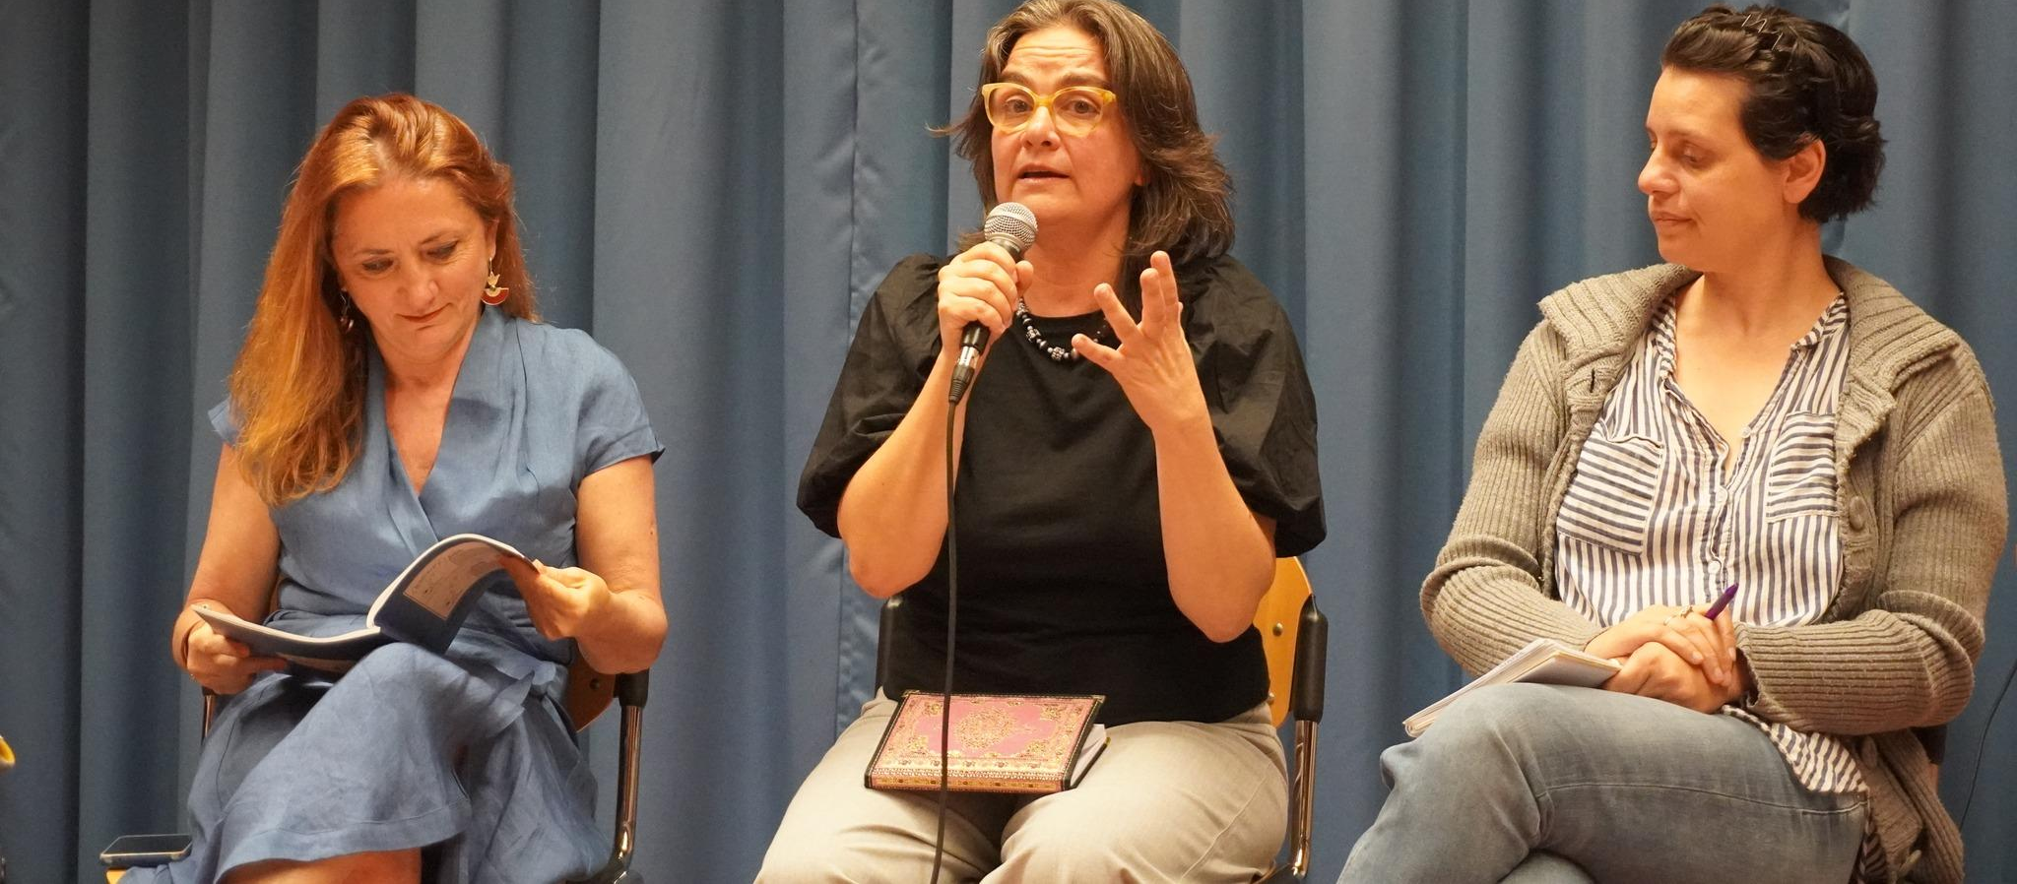
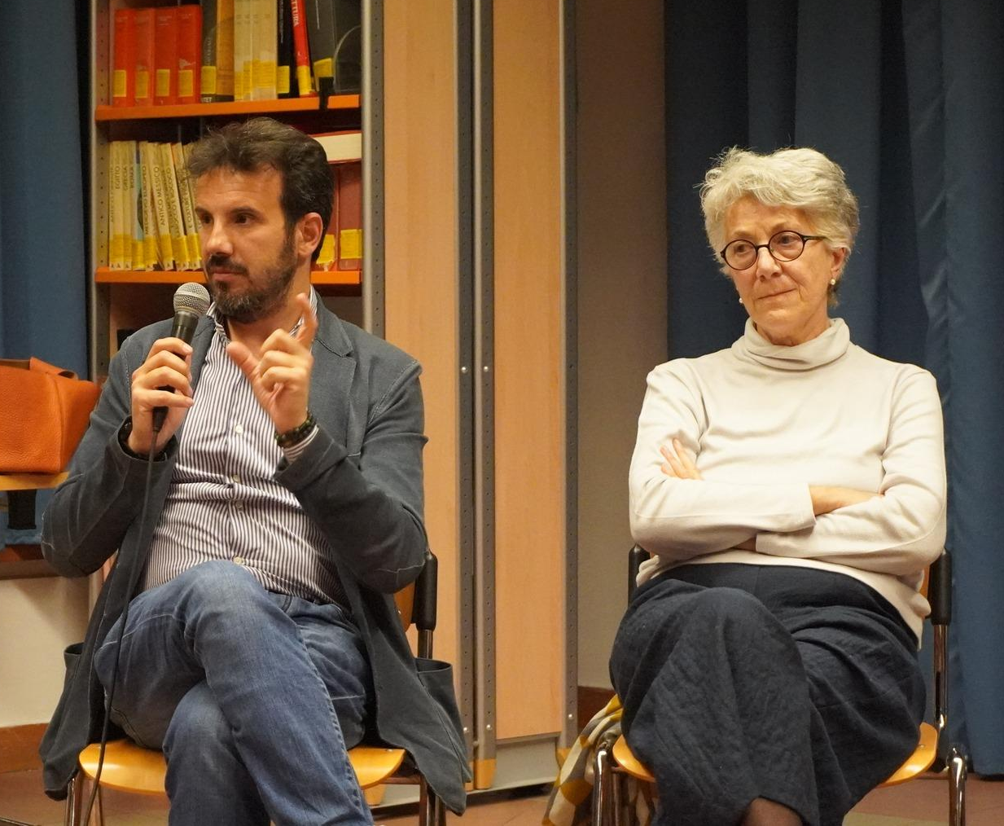
Approfondimenti: cosa è emerso
Laura Raimondi
Spazio di partecipazione. Presidio culturale.
Aula studio più grande d’Italia, 500 postazioni.
La partecipazione è una scelta personale. Il grado di partecipazione è libero. Non siamo noi a dirlo.
Diamo la possibilità ad altri di portare i loro contenuti. Ospitiamo un centinaio di associazioni che hanno cose da dire o da fare e hanno bisogno di spazi fisici.
Noi ci prendiamo cura di questi spazi.
Non ingabbiare gli spazi.
©AscoltoAttivo2025

Slide 30
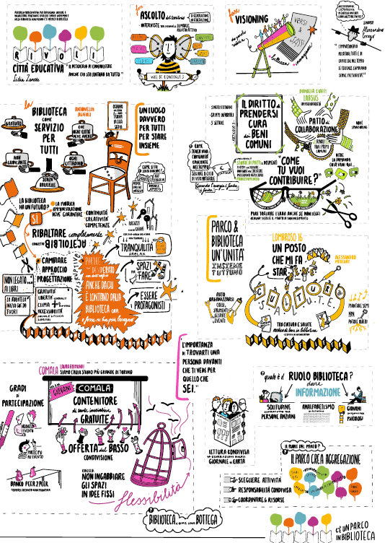

Slide 31
La charrette.
Co-progettare lo spazio.
©AscoltoAttivo2025

Slide 32



La charrette: cosa abbiamo fatto
Laboratorio di 1 giornata.
6 Tavoli guidati da architetti e facilitatori: Elisa Cocimano, Alessandra Marsiglia, Emanuel Falappa, Niccolò Suraci, Enrico Vercellino, Francesca Uricchio.
1 Tavolo dedicato ai bambini, guidato da Marielle Binken e Agnese Natale.
1 gruppo musicale che ci ha accompagnati durante tutta la giornata.
1 mostra spunti di ispirazione.
Esplorazioni guidate.
Incontri preliminari e sopralluoghi tra architetti, tecnici del Comune, assessori, bibliotecari.
Riunioni di coordinamento tra gli architetti per identificare obiettivi, criticità, aspetti formali, riflettere
sulle suggestioni emerse dal percorso.
Individuare le domande chiave.
Predisposizione di tutti i materiali.
©AscoltoAttivo2025

Slide 33
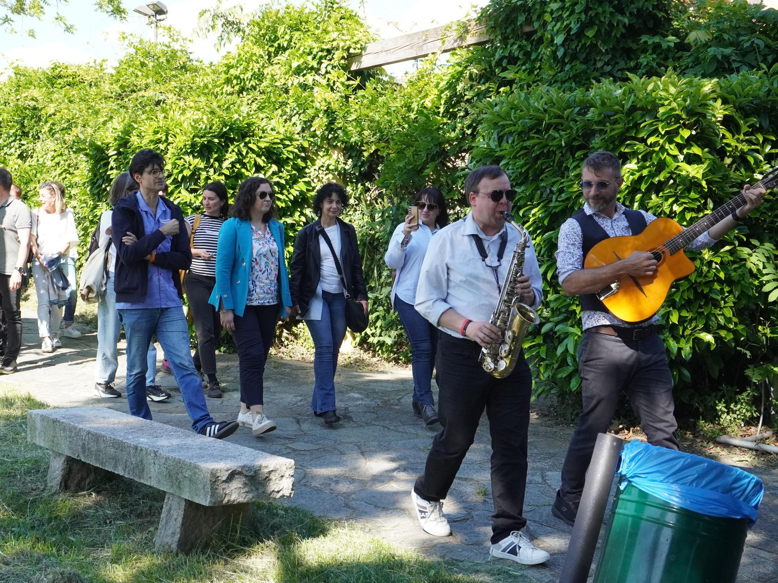

Slide 34
La charrette: la cornice
Ampliare gli spazi della biblioteca ed alleggerire il carico di libri all’interno dell’edificio.
Rifunzionalizzare gli edifici dismessi presenti all’interno del parco.
Ripensare la biblioteca ed il parco come un unico spazio con una sua identità che risponda alle esigenze della comunità locale.
Come rendere più accessibile il parco, eliminando le barriere presenti che siano fisiche, culturali, sociali, emotive?
Come si può far diventare il complesso biblioteca-parco
il centro della rete di servizi, luoghi di
cultura e aggregazione di Rivoli
Come far convivere attività rumorose con
quelle più silenziose?
©AscoltoAttivo2025

Slide 35
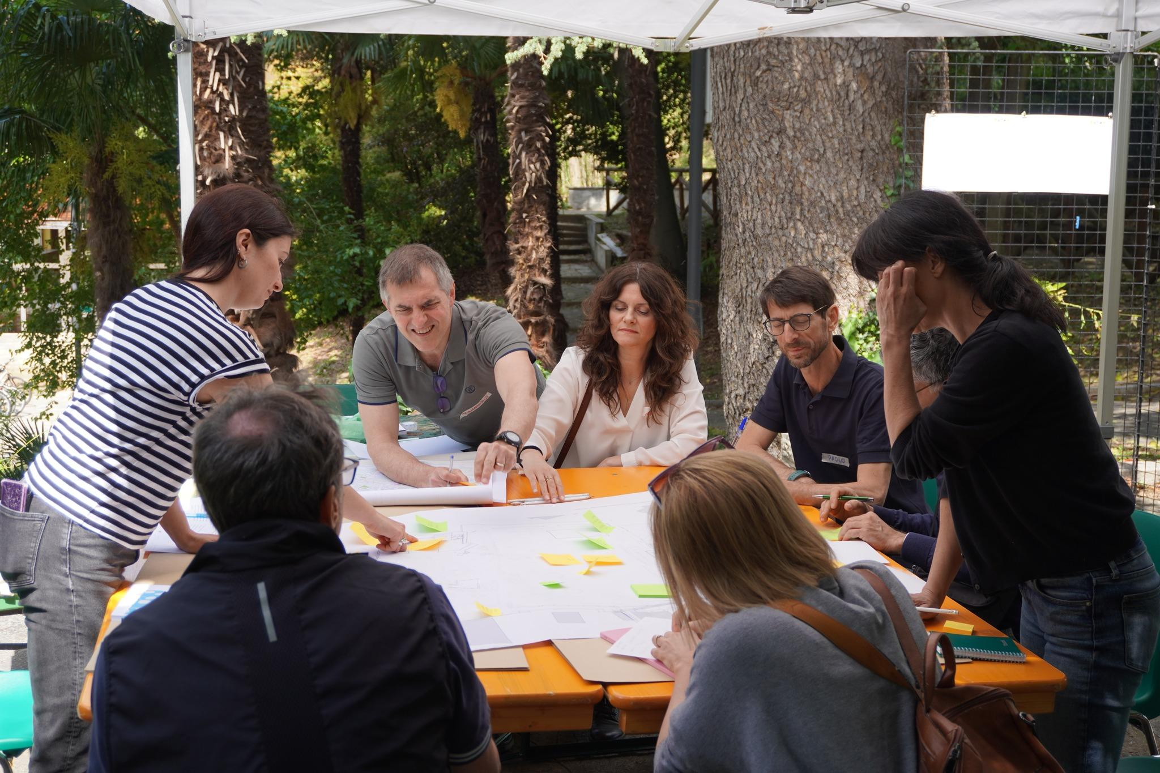

Slide 36
La charrette: cosa è emerso
Multifunzionalità, ibridazione e integrazione tra parco e biblioteca
Tutti i tavoli hanno esplorato come accogliere funzioni diverse e come fare sì che le attività di lettura escano dalla biblioteca e che attività aggregative/sociali entrino in biblioteca.
Accessibilità e percezione degli spazi
Segnaletica narrativa (totem, arredi, cartellonistica) che a partire dai diversi ingressi informa e ti conduce dove vuoi arrivare, evidenziando le diverse “anime del parco”. Eliminazione delle barriere fisiche e culturali. Il parco come porta di accesso alla biblioteca. Isole funzionali, connessioni visive tra esterno e interno, trasparenza, coperture leggere…
©AscoltoAttivo2025

Slide 37
La charrette: cosa è emerso
Biblioteca di natura
Il parco è parte integrante della funzione bibliotecaria. Depavimentazione, aree umide, orti urbani, aree sportive creano un paesaggio urbano sostenibile e formativo. Valorizzazione del
parco “Extra muros”.
Una biblioteca che respira
Ridefinire gli accessi, chiusura vetrata della piazzetta, gradoni che favoriscono l’accesso, volumi leggeri e vetrati. Biblioteca diffusa.
Spazio per giovani e infanzia
Recupero dell’informagiovani concepito anche come spazio di aggregazione e socialità, innovativo nella governance e nel coinvolgimento dei ragazzi. Area bambini molto più sviluppata che si estende dal dentro al fuori.
©AscoltoAttivo2025

Slide 38
La charrette: cosa è emerso
Infrastrutture leggere e interventi mirati
Interventi puntuali, reversibili, integrati con l’esistente: pergolati, porticati, chiusure parziali. Si lavora molto sul perimetro
e sulle connessioni.
Recupero dell’esistente
Valorizzare il rifugio antiaereo presente nel parco trasformandolo in un rifugio dei libri.
Riaprire il bar, magari dandogli sfogo anche sull’altro lato del parco. Recuperare il campo da bocce.
Elementi aggiuntivi
Palco, anfiteatro, orto condiviso, cinema all’aperto, sala proiezioni, sala prove, spazio espositivo e laboratoriale, spazio coworking.
Aspetti gestionali - Ruolo dei cittadini.
©AscoltoAttivo2025

Slide 39
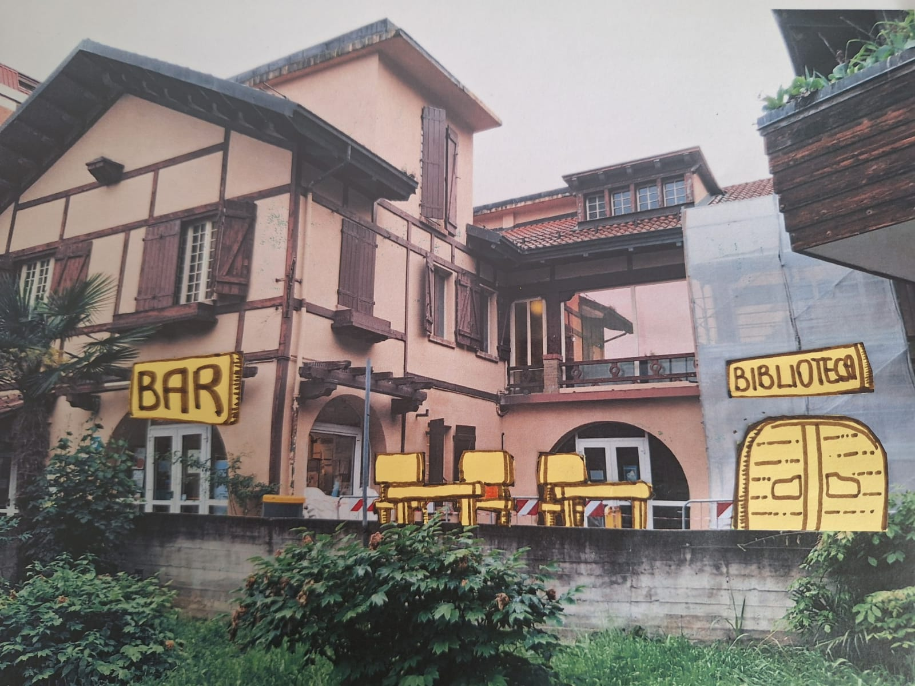

Slide 40
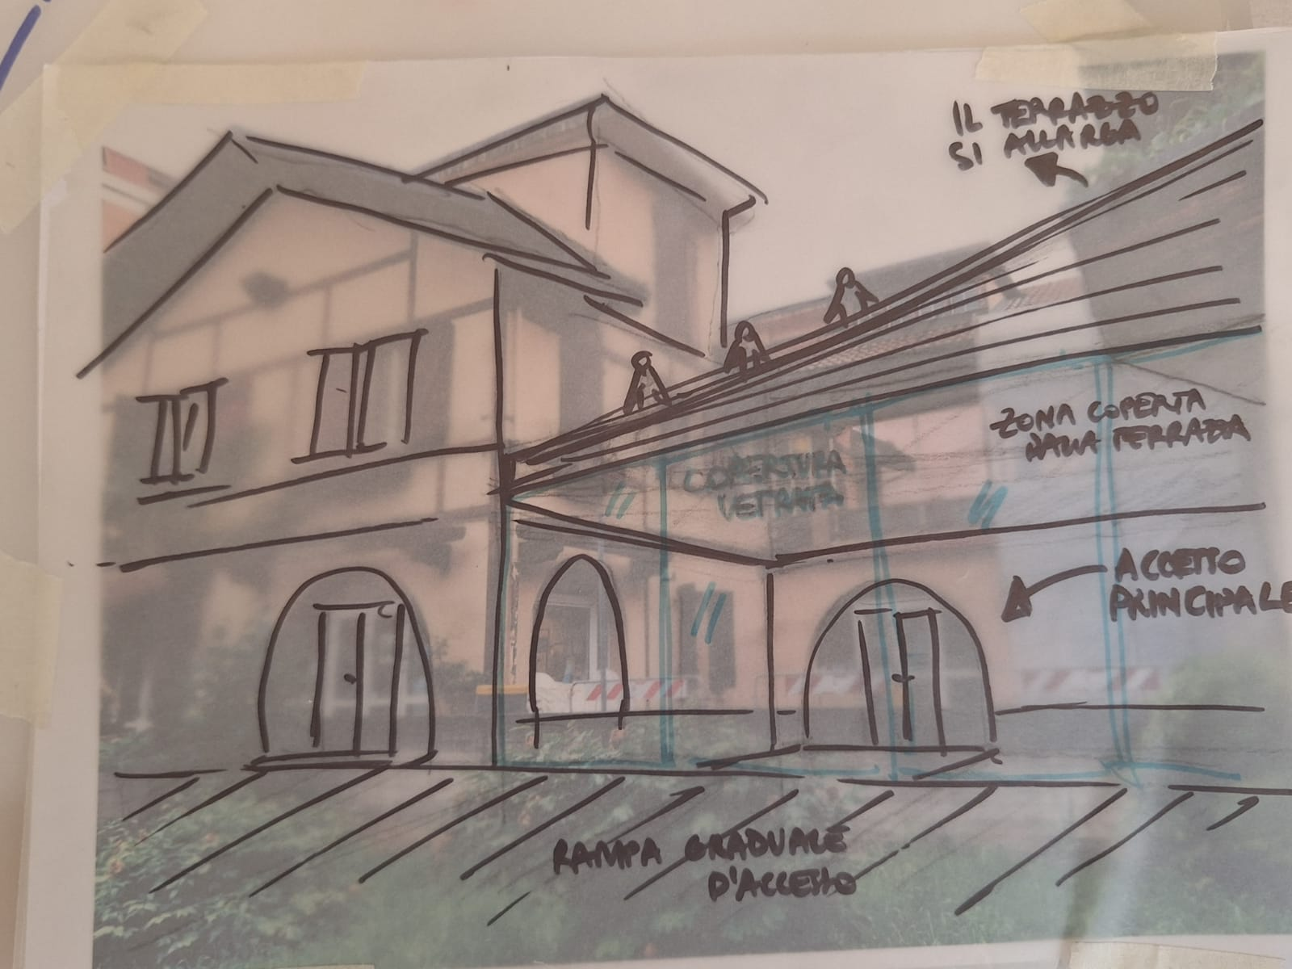

Slide 41
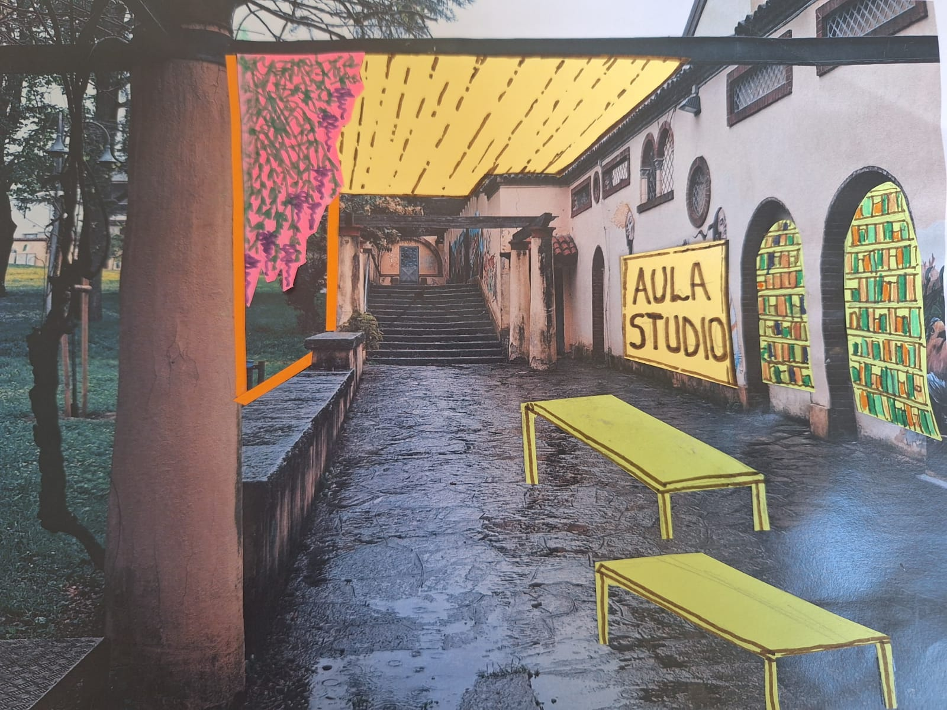

Slide 42
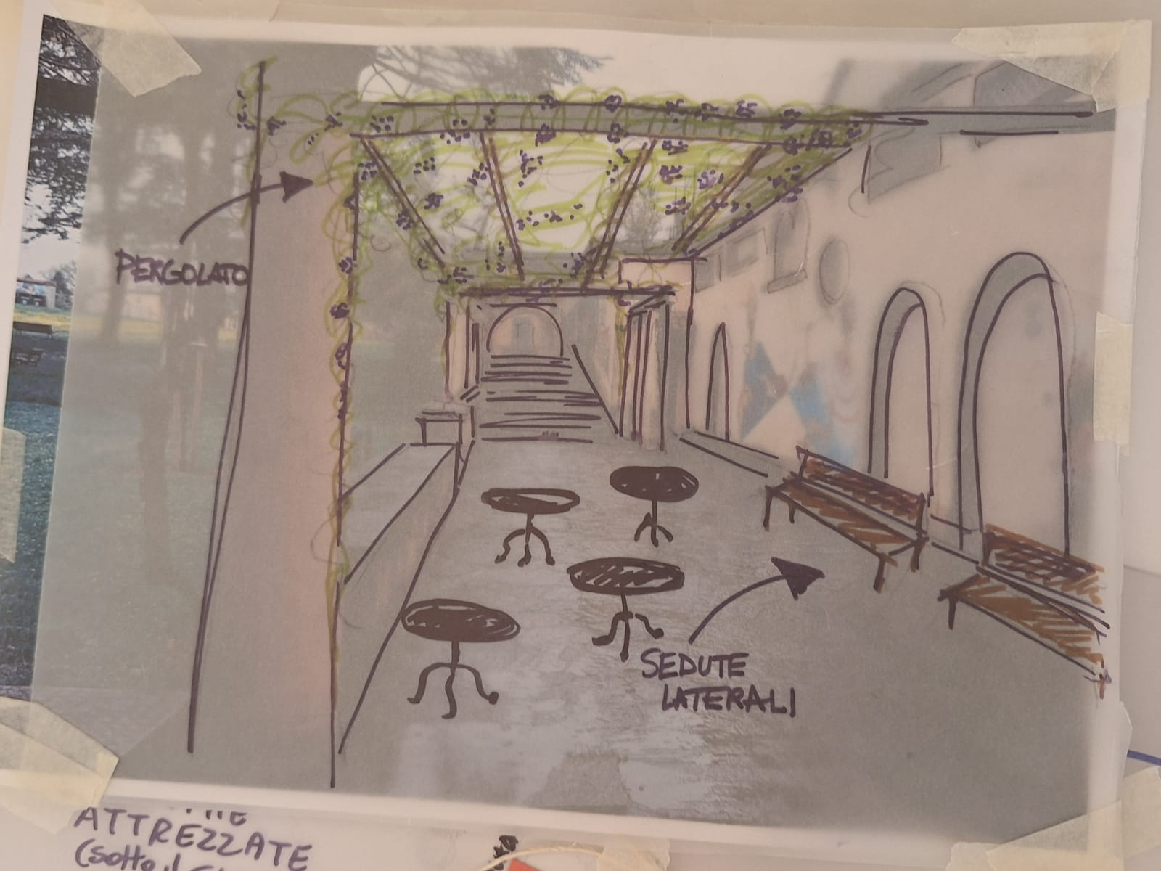

Slide 43
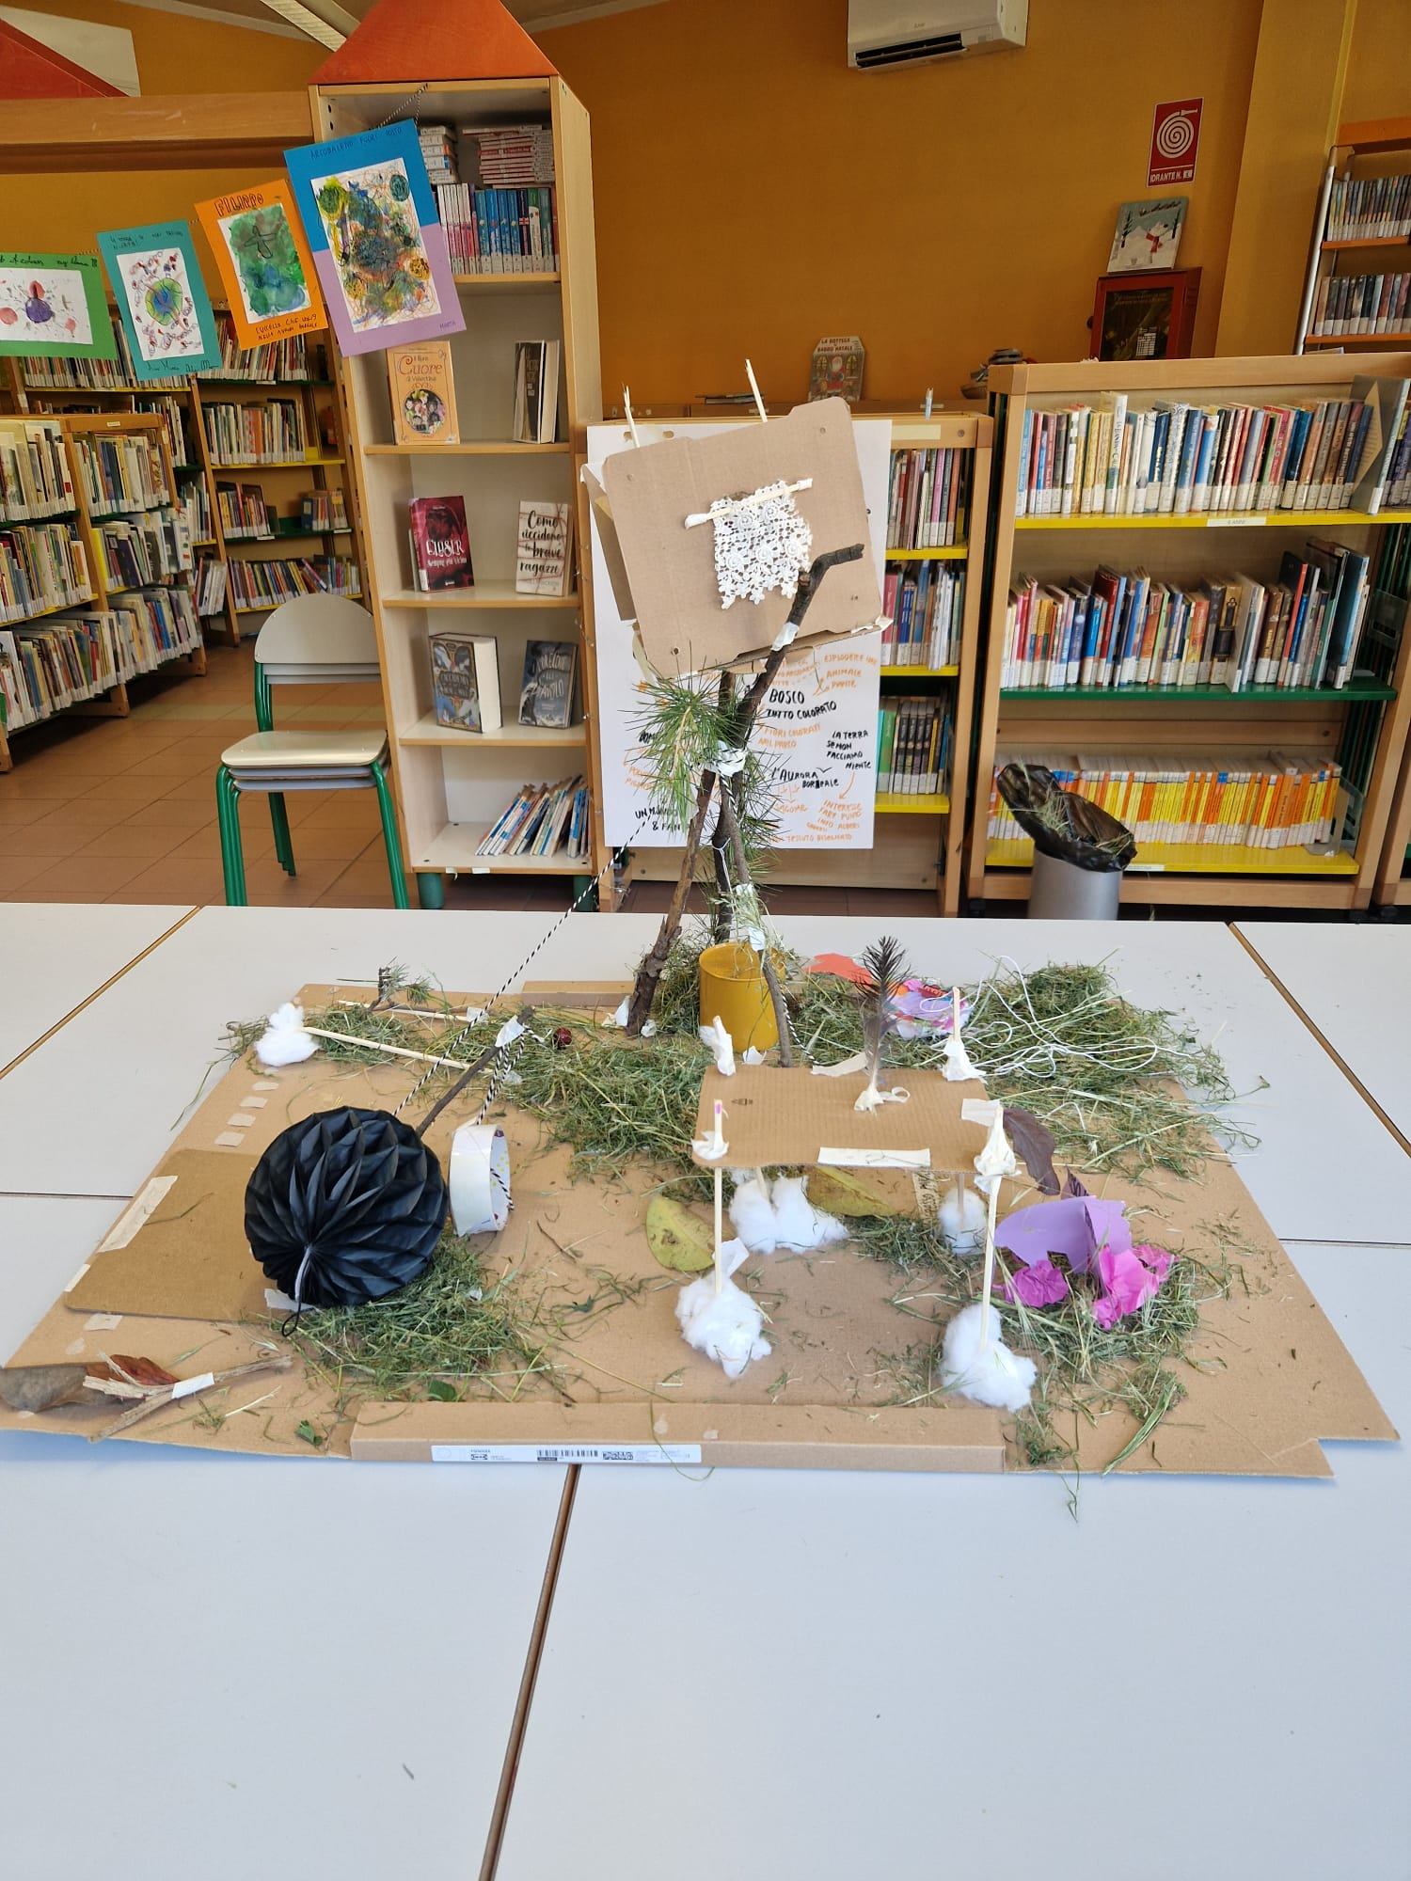

Slide 44
Il contributo dei ragazzi
Per i ragazzi, la dimensione della biblioteca diffusa è ancora più forte e l’ibridazione degli spazi evidente anche negli arredi.
Dalla gran parte di loro, emerge il bisogno di creare nicchie, angoli in cui rifugiarsi, appartarsi, godere di momenti di intimità e solitudine (tende, casette sugli alberi) senza rinunciare alla possibilità di aggregarsi poi a iniziative sociali, laboratori, ecc.
Tracciano in maniera molto chiara sentieri e connessioni nel parco, per andare da un punto a un altro.
La dimensione dello sport è molto importante. Oltre a campetti tradizionali, si aggiungono skatepark, percorsi ciclabili (e stalli per le bici), corde e pareti di arrampicata, ponti tibetani….
Anche il cibo, rappresenta una dimensione molto importatnte (ristoranti etnici; gelateria; una cucina…), insieme a quella dell’espressione personale (muri per scrivere,
lasciare messaggi al mondo).
©AscoltoAttivo2025

Slide 45
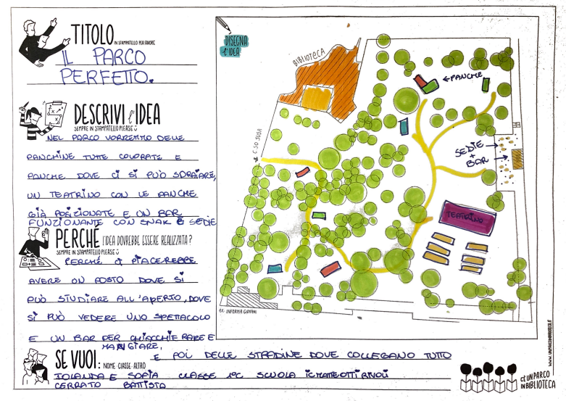
Il contributo dei ragazzi

Slide 46
Qualche titolo
Sdraiati mentre fai tutto! Il parco segreto La biblio fantasia Tutti i sogni in uno La modernità in un parco Operazione salva-parco Un parco per tutti L’ideona per
il parco
©AscoltoAttivo2025

Slide 47
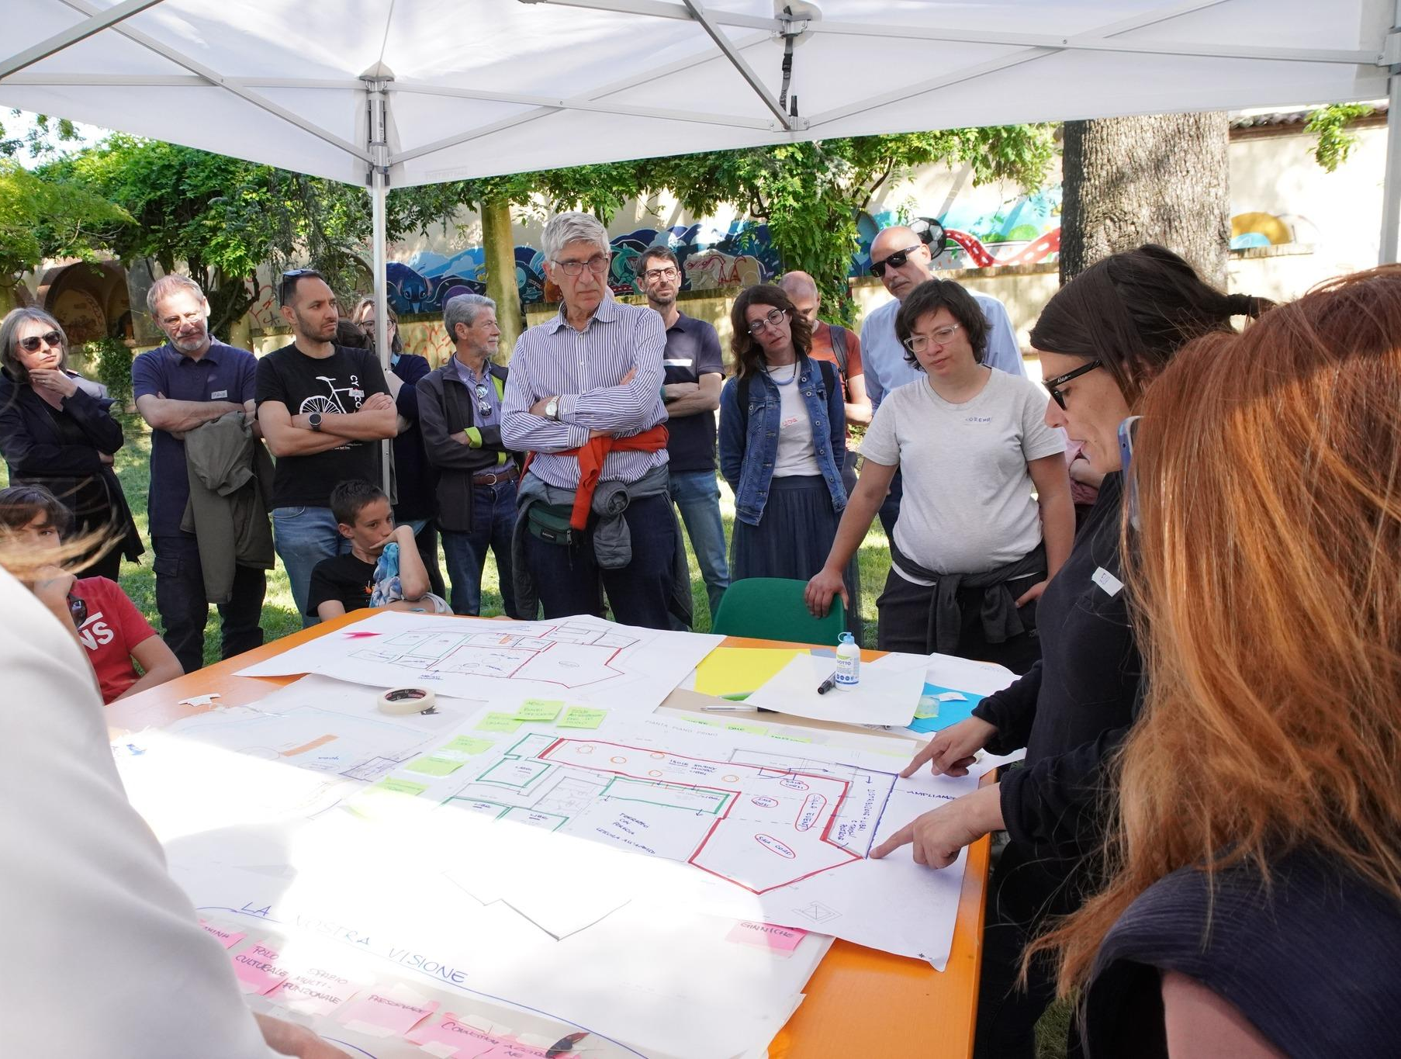

Slide 48
Action Planning.
E adesso azione!
©AscoltoAttivo2025

Slide 49
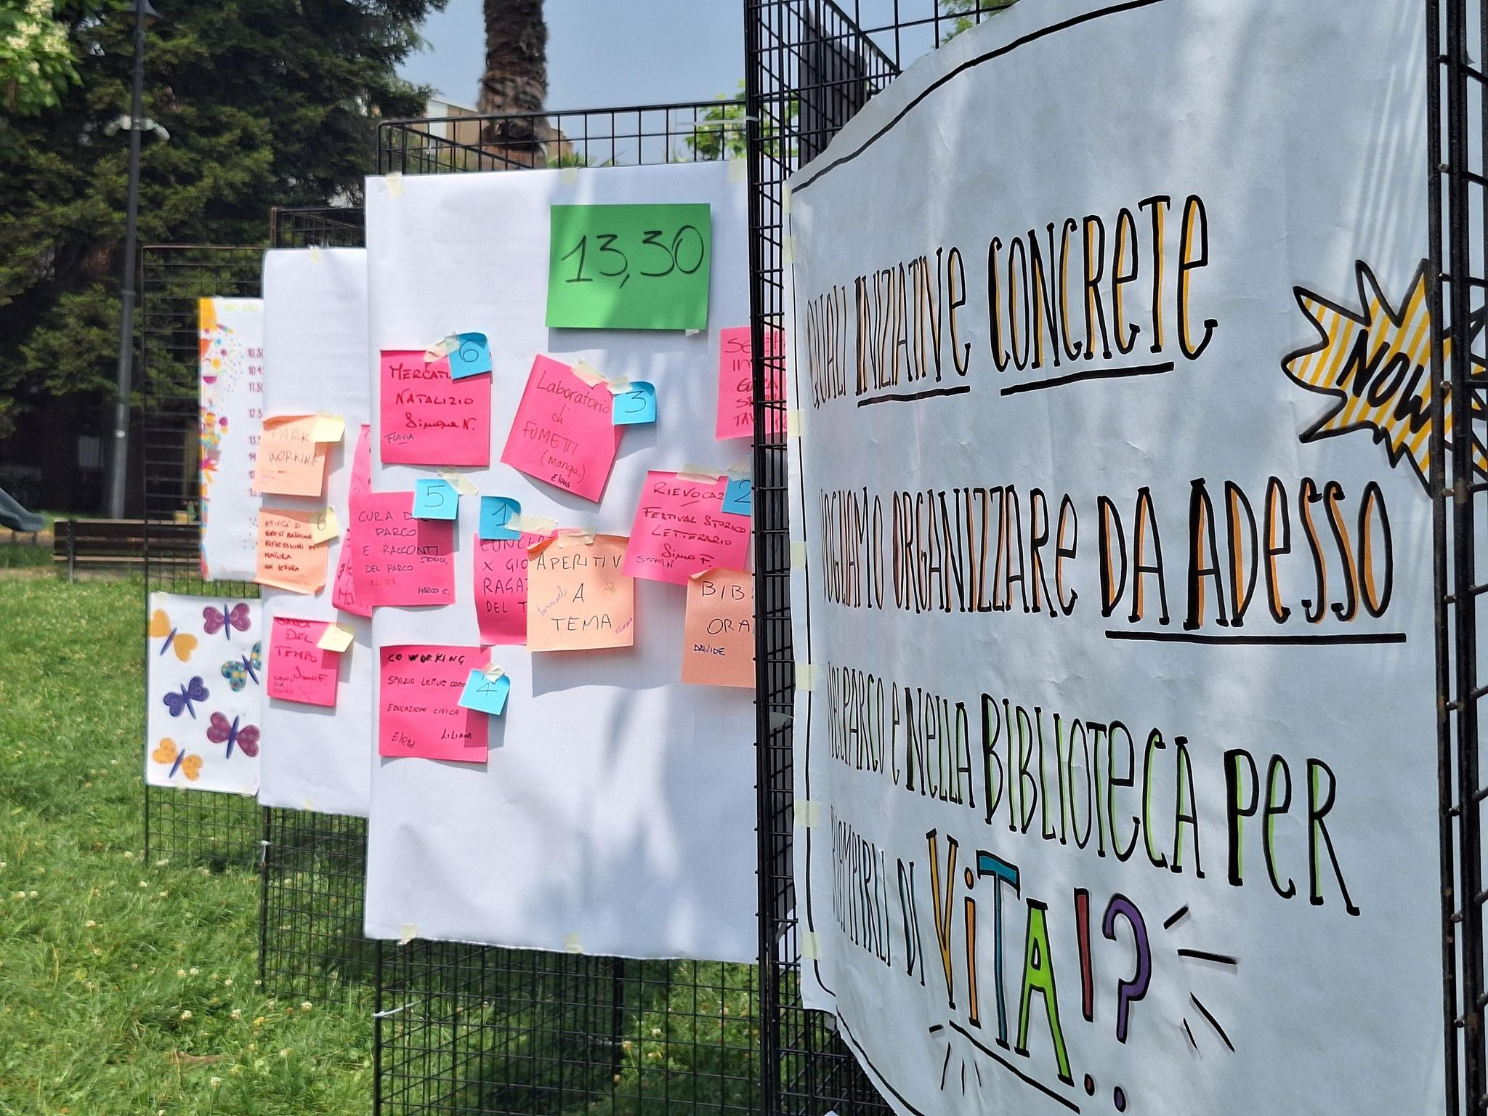

Slide 50
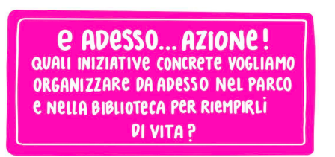
Action Planning e OST: cosa abbiamo fatto
Un laboratorio di una giornata con pranzo al sacco.
Connessione con il progetto “Tatami erranti”.
Abbiamo lavorato con lo strumento dell’Open Space Technology, laboratorio che mette al centro le proposte che emergono dal gruppo di partecipanti presenti.
L’agenda dei lavori ad inizio mattina era un foglio bianco.
Avevamo solo una domanda cui volevamo trovare tante diverse, possibili risposte:
©AscoltoAttivo2025

Slide 51
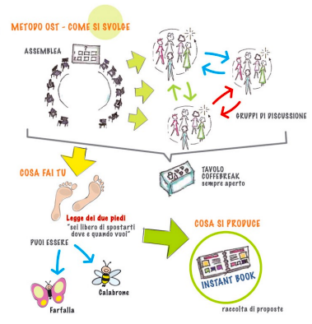

Slide 52
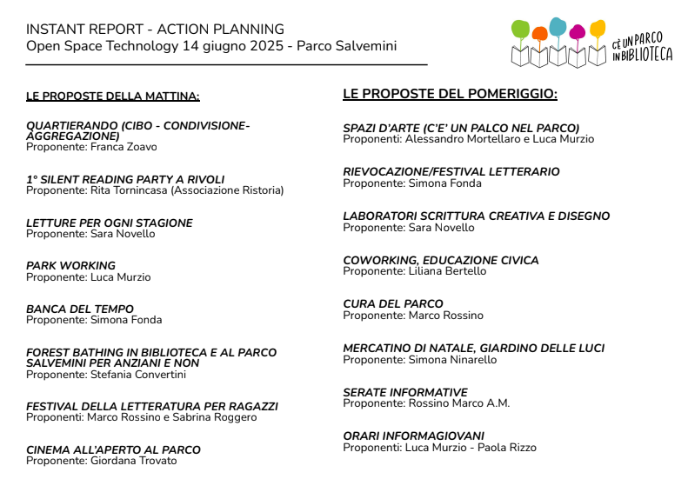

Slide 53
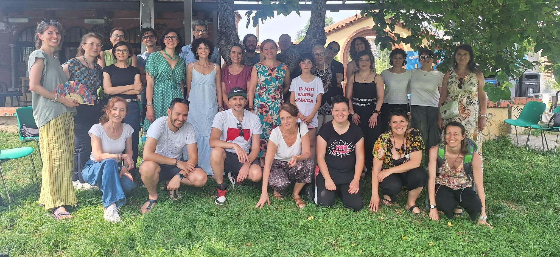
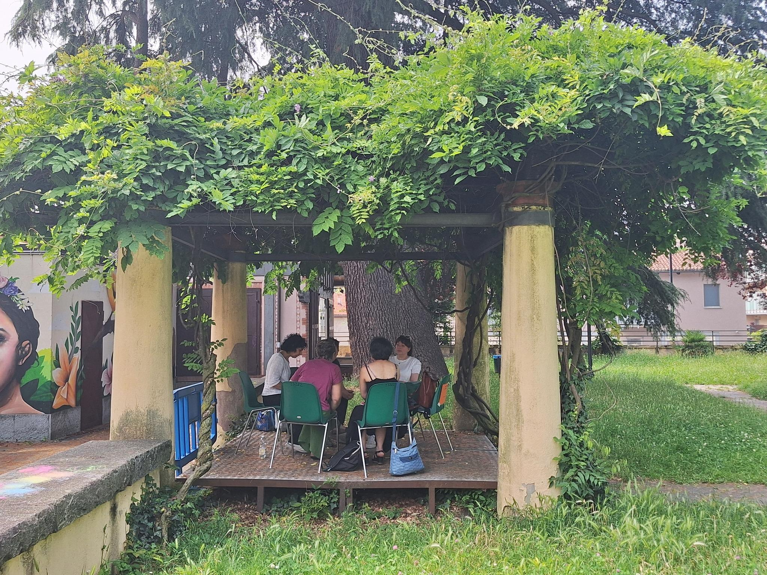
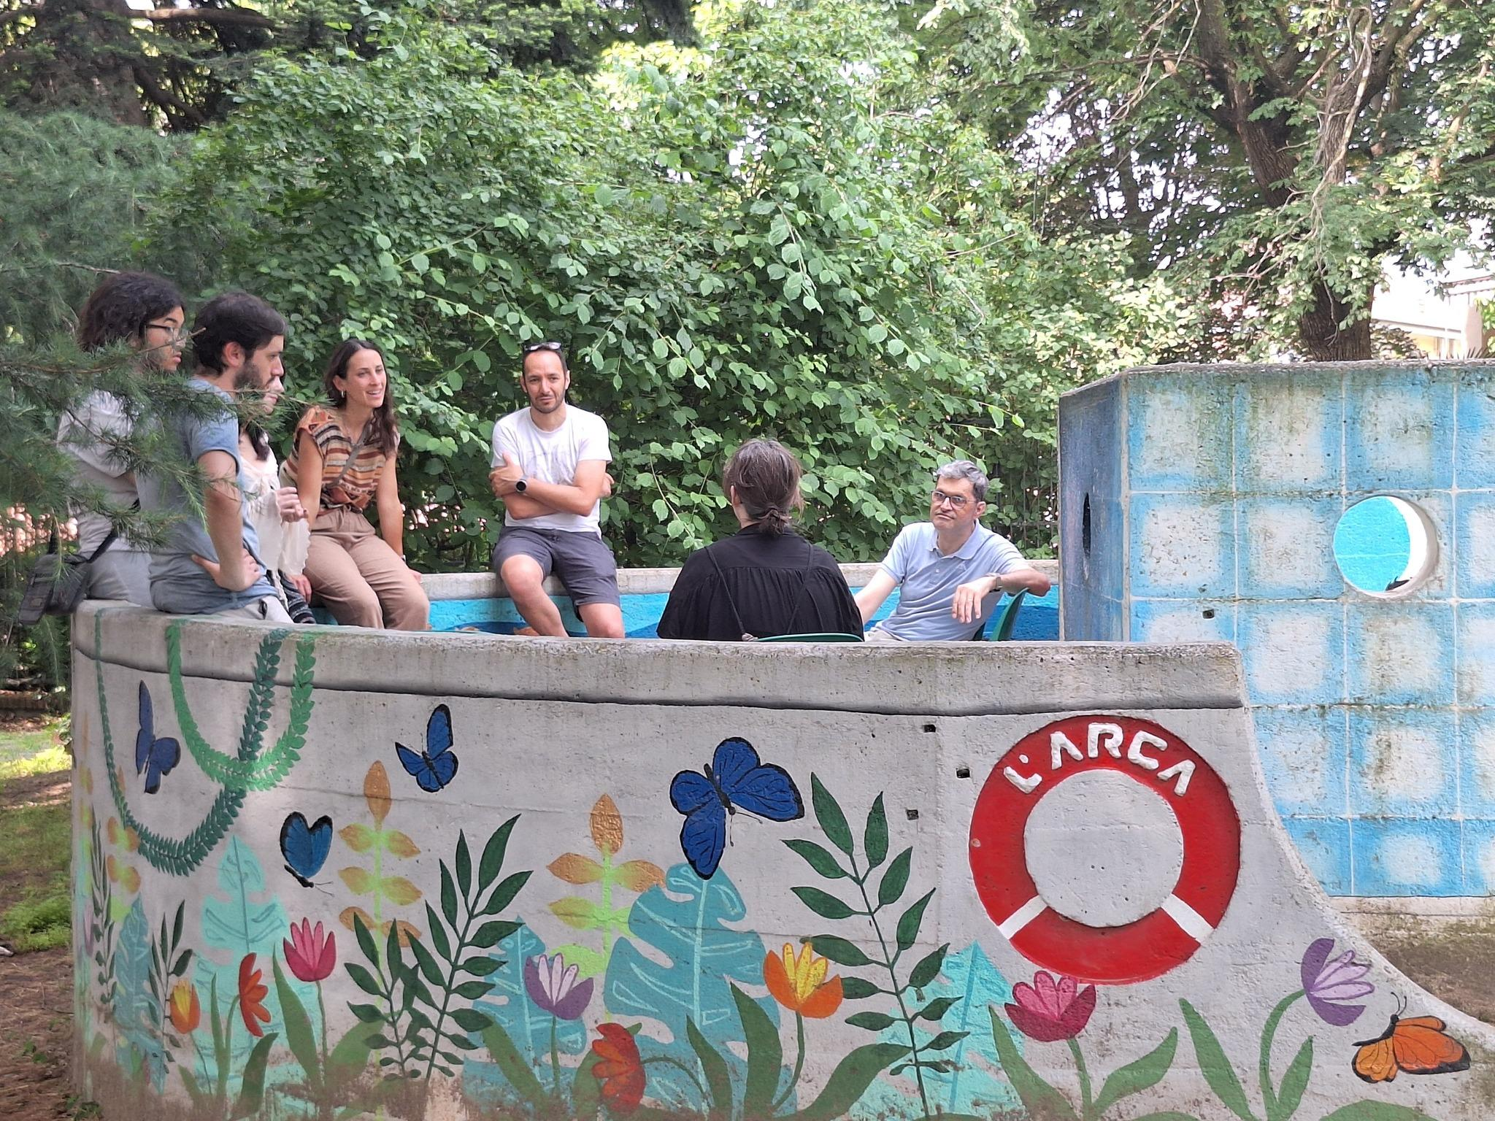

Slide 54
Una proposta… per il primo “Cantiere”
Il Dipartimento Educazione del Castello di Rivoli ha fatto pervenire una sua proposta che riguarda il rifacimento del muro perimetrale attraverso un’iniziativa di wall painting.
Il muro perimetrale deve diventare l’insegna della biblioteca.
Come già accaduto nel 2006, per la prima iniziativa di wall painting, il Dipartimento Educativo propone di coinvolgere i ragazzi nella progettazione del disegno e nella realizzazione dell’intervento.
“Una chiamata all’azione e al protagonismo dei giovani per prendersi cura della comunità, attraverso le idee e i linguaggi delle arti contemporanee. (...) Attraverso la cura dei luoghi, ci prendiamo cura di noi stessi e delle persone che li frequentano, in una pratica esperienziale di democrazia partecipativa”.
©AscoltoAttivo2025

Slide 55

Quizzailparco! Quizzalabiblio!
Cambiamo insieme il parco e la biblioteca. Scansiona il QRcode e raccontaci la tua idea
Cosa vorresti che diventasse questo parco?
Qual è il punto di forza della biblioteca?
Se fossi una farfalla con i super poteri, che cosa faresti sparire?
Cosa vuoi tenere di quello che c’è?
Come vuoi contribuire?
©AscoltoAttivo2025

Slide 56
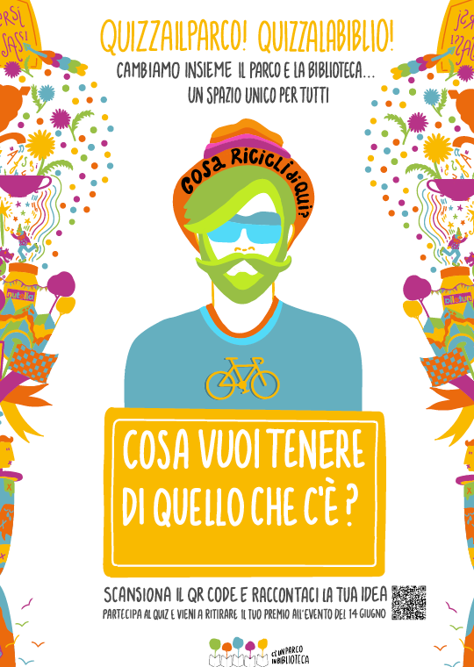
Quizzailparco! Quizzalabiblio!
Le risposte al quiz
(sintesi)
L’allestimento con i poster ha avuto vita breve.
12 risposte in totale
Il parco profuma di “cultura a 360° e libertà d’espressione”, di fiori, vita, freschezza, serenità.
Le proposte riguardano arte visiva (wall painting), scrittura creativa, “la vetrina dei talenti”
Disponibilità a impegnarsi concretamente.
©AscoltoAttivo2025

Slide 57
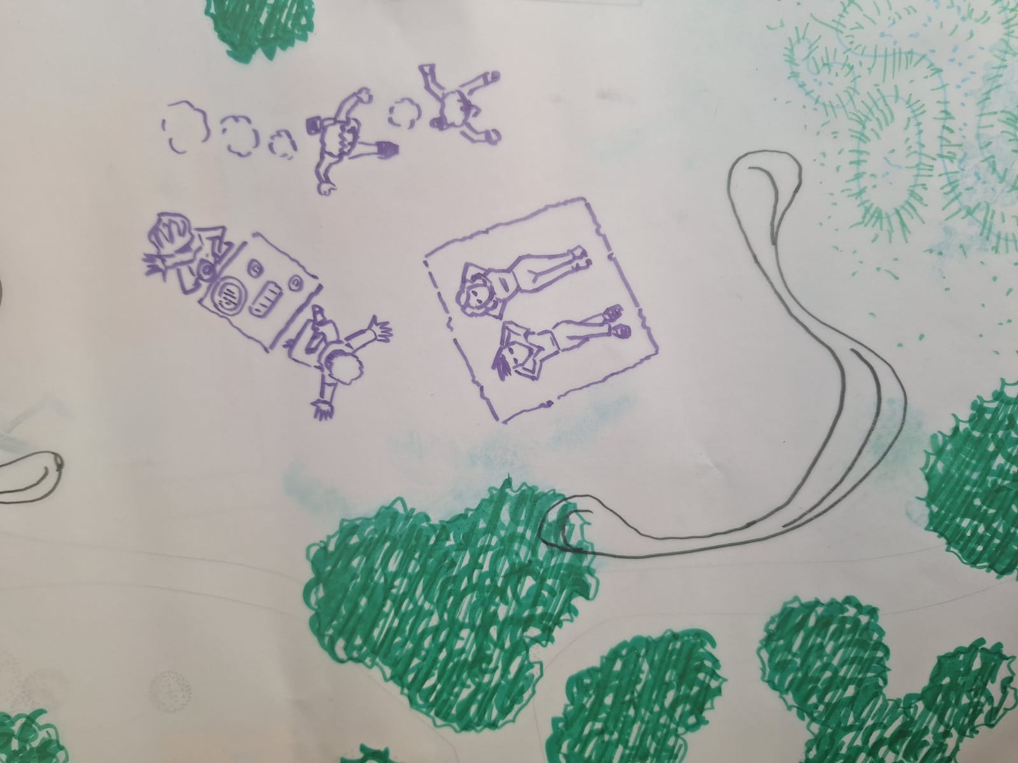

Slide 58
E adesso?
Creazione di un coordinamento di cittadini in dialogo con l’amministrazione per contribuire all’avanzamento del progetto e attivare le iniziative proposte che possono essere realizzate fin da subito.
Affrontare in maniera partecipata il tema della gestione della nuova biblioteca. Quali attori? Quale relazione tra loro? Quale ruolo per i cittadini? Come accogliere le proposte dal basso? Quale sostenibilità economica? Come garantirla?
Come avviare la riqualificazione dello spazio del parco?
Ipotesi: autocostruzione arredi con artigiani
e giardinieri locali.
Fundraising: bandi, ma anche crowdfunding, sponsorizzazioni.
…
©AscoltoAttivo2025

Slide 59
“C’è un parco in biblioteca” è un percorso partecipativo condotto da Ascolto Attivo s.r.l., con Agnese Bertello, Marielle Binken, Elisa Cocimano, Gaia Del Negro, Agnese Natale.
Hanno collaborato Emanuel Falappa, Alessandra Marsiglia, Enrico Vercellin, Niccolò Surace, Francesca Uricchio, Sara Filippelli, Virginia Ciambriello.
Un enorme grazie a Barbara Aimar, Pasquale Lauro, Laura Prunello, Luciana Di Stefano, Samantha Lombardo, Daniela Montagnino, Fabio Magaldi, Alessia Puca e Davide Fortuna.
Grazie a Lidia Zanette e all’amministrazione di Rivoli, perché ci credono davvero e perché continuino a crederci.

